Slide 1





تَغذِيَة ل مرضى مع كلية الاضطرابات تقديم: د. مجدي الحديدي
دكتور. ملكة
1

Slide 2


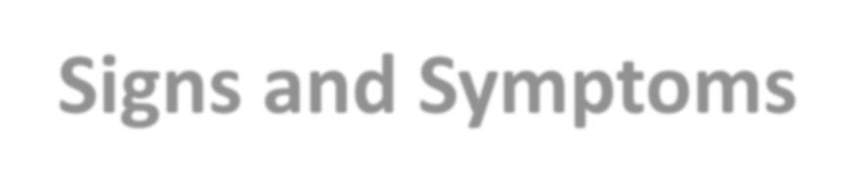
كلوي متلازمة
كلوي متلازمة يكون عام _ شرط الذي - التي يشير ل أ كلية اضطراب تتميز عن طريق المسالك البولية بروتين خسائر أكبر من 3.0 ز / يوم.
علامات و الأعراض :
بروتينية
نقص ألبومين الدم
ارتفاع شحوم الدم
وذمة .
2

Slide 3


الأسباب ل كلوي متلازمة
السكري. المناعة الذاتية الأمراض. عدوى.
تأكيد المواد الكيميائية و الأدوية .
3

Slide 4

زيادة البولية خسائر البروتينات هذه مثل الزلال ، ترانسفيرين ، الغلوبولين المناعي وفيتامين د- بروتين ملزم ، ومضاد للدم تجلط البروتينات يمكن يقود ل:
بروتين السعرات سوء التغذية.
فقر دم، زيادة مخاطرة ل عدوى.
نقص فيتامين د .
* زيادة تجلط.
ارتفاع شحوم الدم يزيد ال مخاطرة أمراض القلب والأوعية الدموية مرض و تدريجي كلوي الضرر . .
4

Slide 5

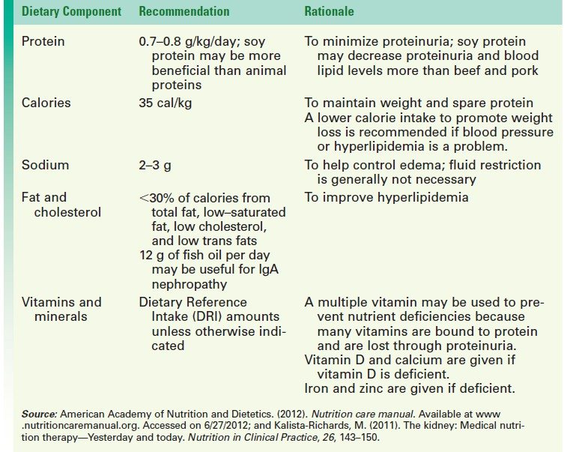
5

Slide 6


التدخلات
IM P O R T ANT N O TE : ارتفاع ح- ص ر أو ر ه ن d i e t i s co n t r ai n d ic a t e d - لأن هو - هي تفاقم البولية بروتين خسائر، تعزيز إضافي كلية ضرر.
أ بروتين المدخول ل 0.7 إلى 0.8 ز / كغ / يوم موصى به
في الأقل نصف ل ال بروتين من الأعلى القيمة البيولوجية (HBV) مصادر، مثل اللحوم والأسماك دواجن، الحليب والبيض وفول الصويا.
الصويا بروتين يمكن يكون أحسن من آخر HBV بروتين مصادر في تناقص بروتينية و دهون المستويات.
- ل بروتين احتياطي و يحافظ على وزن، تناول السعرات الحرارية يجب يكون زيادة ل تقريبًا 35 كالوري / كغ / يوم .
6

Slide 7

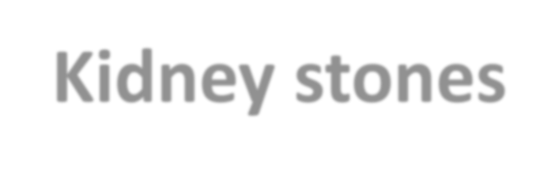
كلية الحجارة
كلية الحجارة استمارة متى لا يتحلل في الماء بلورات ترسب خارج ل بول. تقريبًا 75٪ ل كلية الحجارة نكون صنع ل الكالسيوم أكسالات ، متبقي الحجارة تتكون من _ الكالسيوم فوسفات، بولي حامض، أو سترتس .
- أكيد عوامل يزيد ال مخاطرة ل كلية الحجارة ، بما في ذلك تجفيف أو قليل بول مقدار، البولية المسالك إعاقة، النقرس مزمن في الذروة ل ال الأمعاء و معوي تجاوز أو ostomy جراحة.
7

Slide 8

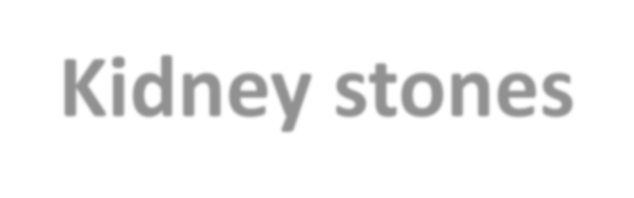
كلية الحجارة
- غذائيا ، غير كافٍ uid المدخول و مُبَالَغ فيه - مآخذ ل أكسالات ، الكالسيوم ، بروتين، و صوديوم يمكن يزيد ال مخاطرة ل الكالسيوم أكسالات الحجارة
في الأشخاص المعرضون للإصابة.
8

Slide 9

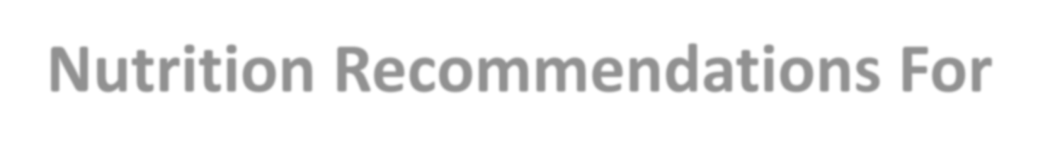
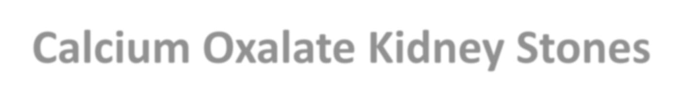

توصيات التغذية لـ الكالسيوم أكسالات كلية الحجارة
يشرب 3 ل 4 كوارت ل uid /يوم، مع معظم في ال استمارة ل ماء.
يتجنب أكسالات عالية الأطعمة و ميجا جرعات ل فيتامين ج.
الأطعمة عالي في أكسالات
المكسرات: الفول السوداني، اللوز والكاجو وزبدة البندق شاي فوري قهوة (أكثر من 8 أوقية / يوم) راوند حبوب البنجر : أخضر، الشمع، خبز و المجففة ، هذه مثل كلية فول، الفاصوليا والتوت: شجر العليق - أجهزة البلاك بيري، توت العليق، فراولة، عنب الثعلب شوكولاتة العنب المورقة الداكنة الخضر البرتقال ، حلو بطاطا
9

Slide 10

يحافظ على مناسب الكالسيوم المدخول (3 حصص / يوم) الذي - التي يكون متوازن طَوَال ال يوم.
يتجنب عالي مآخذ ل حيوان بروتين (6 أوقية / يوم) والصوديوم (2 ز / يوم).
10

Slide 11



مزمن كلية مرض (كد)
يكون أ متلازمة ل تدريجي كلية ضرر و خسارة ل وظيفة. زيادة وقت، أ ينقص في ال رقم ل تسيير النيفرون يثقل ال متبقي النيفرون ، و ال الكلى قدرة ل " دم يتدهور ، مثل تقاس بواسطة أ ينقص في الكبيبي tration معدل (GFR). كد يكون مرتبط مع الوفيات المبكرة و انخفض جودة ل حياة.

Slide 12

التدخين وقف، ا يزيد في بدني نشاط، والسيطرة على مستويات الدهون في الدم مخاطر معتدلة عوامل الذي - التي يملك ال محتمل ل تقليل كد ضرر.
يحتاج الأشخاص المصابون بمرض الكلى المزمن الذي يتطور إلى المرحلة الخامسة إلى غسيل الكلى أو كلية زرع اعضاء ل نجاة.
مرض السكري هو السبب الرئيسي لمرض الكلى المزمن ، وهو ما يمثل تقريبًا 40٪ ل حالات.
آخر مخاطرة عوامل يشمل أمراض القلب والأوعية الدموية ارتفاع ضغط الدم و بدانة. مقارنة مع البيض والأمريكيون من أصل أفريقي والأمريكيون الأصليون واللاتينيون نكون في زيادة مخاطرة ل كد.

Slide 13


الأهداف ل تَغذِيَة مُعَالَجَة
يقلل عبء العمل على ال الكلى ل تأخير أو يمنع إضافي كلية ضرر
يعيد أو صيانتها أفضل الغذائية حالة
يتحكم ال تراكم اليوريمي مثل السموم مثل اليوريا الفوسفور صوديوم، و أحيانا البوتاسيوم.

Slide 14

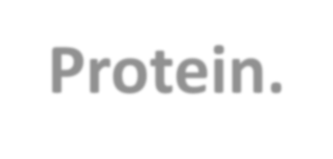

بروتين. يساعد تقييد البروتين على تقليل عبء العمل على الكلى. مقيد بروتين المدخول ل 0.6 جم / كجم / يوم ساعد تأخير ال تقدم ل مرض الكلى بنسبة 41٪. عالي بيولوجي قيمة البروتينات نكون أكد بسبب هم يمد أ أعلى نسبة مئوية ل ضروري امينو الأحماض أيّ قد تروج إعادة استخدام ل تعميم عدم ضروري امينو الأحماض ل بروتين توليف و بواسطة عمل يقلل ذلك اليوريا إنتاج.

Slide 15

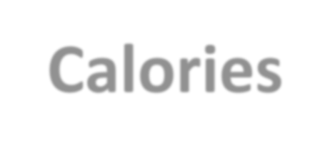
سعرات حرارية
حينما بروتين المدخول يكون مقيد، هو - هي يكون حيوي ل تستهلك ما يكفي سعرات حرارية ل إضافي بروتين من الوجود مستخدم ل طاقة، التمكين هو - هي ل يكون مستخدم ل تخليق البروتين .
ل الجميع مراحل ل كد ، السعرات الحرارية التوصيات نكون 35 كالوري / كغ ل الكبار تحت 60 سنين ل عمر و 30 إلى 35 كالوري / كغ ل أولئك من نكون اكبر سنا.

Slide 16

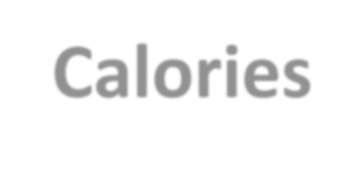
سعرات حرارية
الناس الذين يخضعون البريتوني غسيل الكلى تمتص أ كبير كمية _ سعرات حرارية يوميًا خلال ال ديالة (تقريبًا 340 ل 680 كالوري / يوم) ، أيّ يحتاج أن تكون يعتبر.
ال أفضل بروتين حر السعرات الحرارية خيار يكون ل يختار الأطعمة ثري في أحادي غير مشبع الدهون هذه مثل الكانولا زيت، زيت الزيتون ، و عبر خالي من الدهون المارجرين.

Slide 17

صوديوم و سائل
تقييد الصوديوم يبدأ عندما uid حفظ يحدث. هو - هي موصى به الذي - التي صوديوم المدخول تكون محدودة ل 1500 ملغ / يوم
ل مراحل 1 ل 4 وغسيل الكلى ، 1000 ل 3000 ملغ / يوم نكون مُستَحسَن؛ ال يتراوح يكون 2000 ل 4000 ملغ ل البريتوني غسيل الكلى.
سائل يكون غير مقيد في مراحل 1 ل 4 مع طبيعي بول انتاج. ل الناس على غسيل الكلى ، uid مخصص يساوي ال مقدار ل أي بول أنتجت زائد 1000 مل.

Slide 18

صوديوم و سائل
ل الناس على غسيل الكلى ، uid مخصص يساوي _ مقدار ل أي بول أنتجت زائد 1000 مل. سائل المدخول يتم مراقبتها بواسطة وزن يكسب: anuric غسيل الكلى مرضى يجب لا يكسب أكثر من تقريبًا 2 جنيه / يوم بين العلاجات.
تعليم عملاء لماذا سائل تقييد يكون مهم؛ تعليم هم كيف ل يتحكم هُم المدخول و العطش يكون حيوي.

Slide 19

البوتاسيوم
ل الجميع كد مراحل، البوتاسيوم مخصص يكون قائم على على ال فرادى مصل البوتاسيوم المستويات. على عكس صوديوم، البوتاسيوم لا تستطيع يكون ذاقت و نادرًا يبدو على ال "تَغذِيَة حقائق" ملصق، تحضير هو - هي صعب ل يمتثل مع أ مقيد بالبوتاسيوم يتناول الطعام يخطط.

Slide 20


الاستراتيجيات ل يخفّف العطش
يستخدم جليد أو المصاصات داخل ال بدل السوائل - جدا أشياء باردة نكون أحسن في تخفيف العطش.
مضغ صمغ.
اشطف فمك بدون _ البلع استخدام مبردة ماء و مبردة غسول الفم أحيانا
مص على أ ليمون وتد، صعب حلويات أو النعناع ..
يتحكم دم الجلوكوز المستويات مثل ملائم.
يحاول مجمدة منخفضة البوتاسيوم فاكهة، مثل العنب.
يستخدم نظارات صغيرة بدلاً من ل كبير تلك.
ضع البترول هلام الى _ شفه
20
دكتور. ملكة

Slide 21

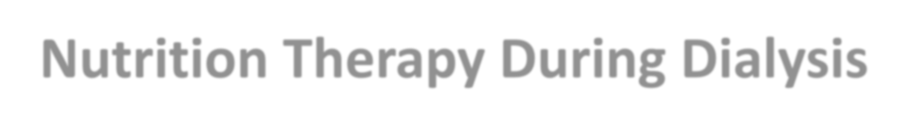
علاج التغذية أثناء غسيل الكلى
حد لحمة المدخول ل أقل من 5 ل 6 أوقية / يوم ل معظم رجال و أقل من 4 أوقية / يوم ل معظم نحيف.
الانتشار بروتين مخصص زيادة ال جميع يوم بدلاً من ل إنقاذ هو - هي الجميع ل واحد وجبة.
قلل من منتجات الألبان منتجات.
الحد من ارتفاع نسبة الفوسفور الأطعمة ل واحد خدمة أو أقل لكل يوم.
يفعل لا يضيف ملح خلال طبخ أو في ال طاولة.
يتجنب معالجتها الأطعمة عادي معلب خضروات ، ج س ₂ ₁ n v en i enc e و س س ، و s ه _{د ص} أ _{. M} s _{a l a} o _{k e h} n i n g s ال ت _ ج و ن ت عين ملح

Slide 22

- تناول أطعمة صحية للقلب عن طريق اختيار اللحوم الخالية من الدهون وغير الدهنية الحليب ومنتجات الألبان ، السمن الخالي من الدهون المتحولة ، و الكانولا و زيتون زيوت.
يحاول للغاية المخضرمين أو بقوة منكه الأطعمة لو تبولن الدم لديه تسبب في يتغير في ال إحساس ذوق.
ثابت المدخول ل الكربوهيدرات مع بانتظام موقوت وجبات ل السيطرة على الدم الجلوكوز المستويات لو ملائم.
يطلب الطبيب المعالج موافقة قبل باستخدام أي فيتامين، المعدنية أو ملحق.
22
دكتور. ملكة

